Slide 1
KHỞI ĐỘNG
Notes:
Hoạt động khởi động ngoài lồng ghép kiến thức thì còn để dẫn dắt HS vào bài mới, đặc biệt là để tạo tâm thế thoải mái, vui vẻ cho HS khi bắt đầu học nên thầy cô đừng quá nặng nề về kiến thức mà hãy làm sao để HS hào hứng bước vào tiết học nhé!

Slide 2
TRƯỜNG TIỂU HỌC QUANG TRUNG
Sách kết nối tri thức với cuộc sống – Lớp 4
Năm học 2024-2025

MÔN: TIẾNG VIỆT
VIẾT: VIẾT BÀI VĂN MIÊU TẢ CON VẬT
Giáo viên: Dương Thị Quyên
Trang 128

Slide 3
Chọn 1 trong 2 đề dưới đây:
Đề 1: Miêu tả một con vật mà em đã chăm sóc và gắn bó.
Đề 2: Miêu tả một con vật mà em đã được quan sát trên ti vi hoặc trong phim ảnh.

Slide 4
1. Dựa vào dàn ý đã lập trong hoạt động Viết ở Bài 28, viết bài văn miêu tả con vật mà em yêu thích.

Slide 5
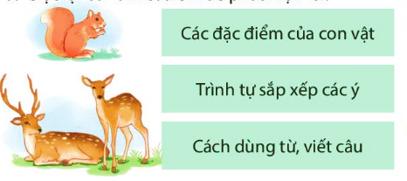
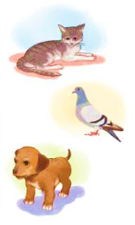
2. Đọc soát và chỉnh sửa bài viết.
a. Đọc lại bài làm của em để phát hiện lỗi.
b. Chỉnh sửa lỗi (nếu có).
Notes:
GV chuẩn bị một số câu thơ

Slide 6
VẬN DỤNG
Tìm đọc các bài văn miêu tả con vật hoặc trao đổi với người thân về đặc điểm của con vật trong bài văn em viết.

